Slide 1

中学生心肺复苏及自动除颤仪培训
祁家湾街道卫生院 黄沙
2026-01-20

Slide 2


01
培训背景与意义
02
CPR基础知识
03
AED使用方法
目 录
04
实操演练步骤
CATALOGUE
05
校园安全应用
06
培训总结与推广

Slide 3

01
培训背景与意义

Slide 4
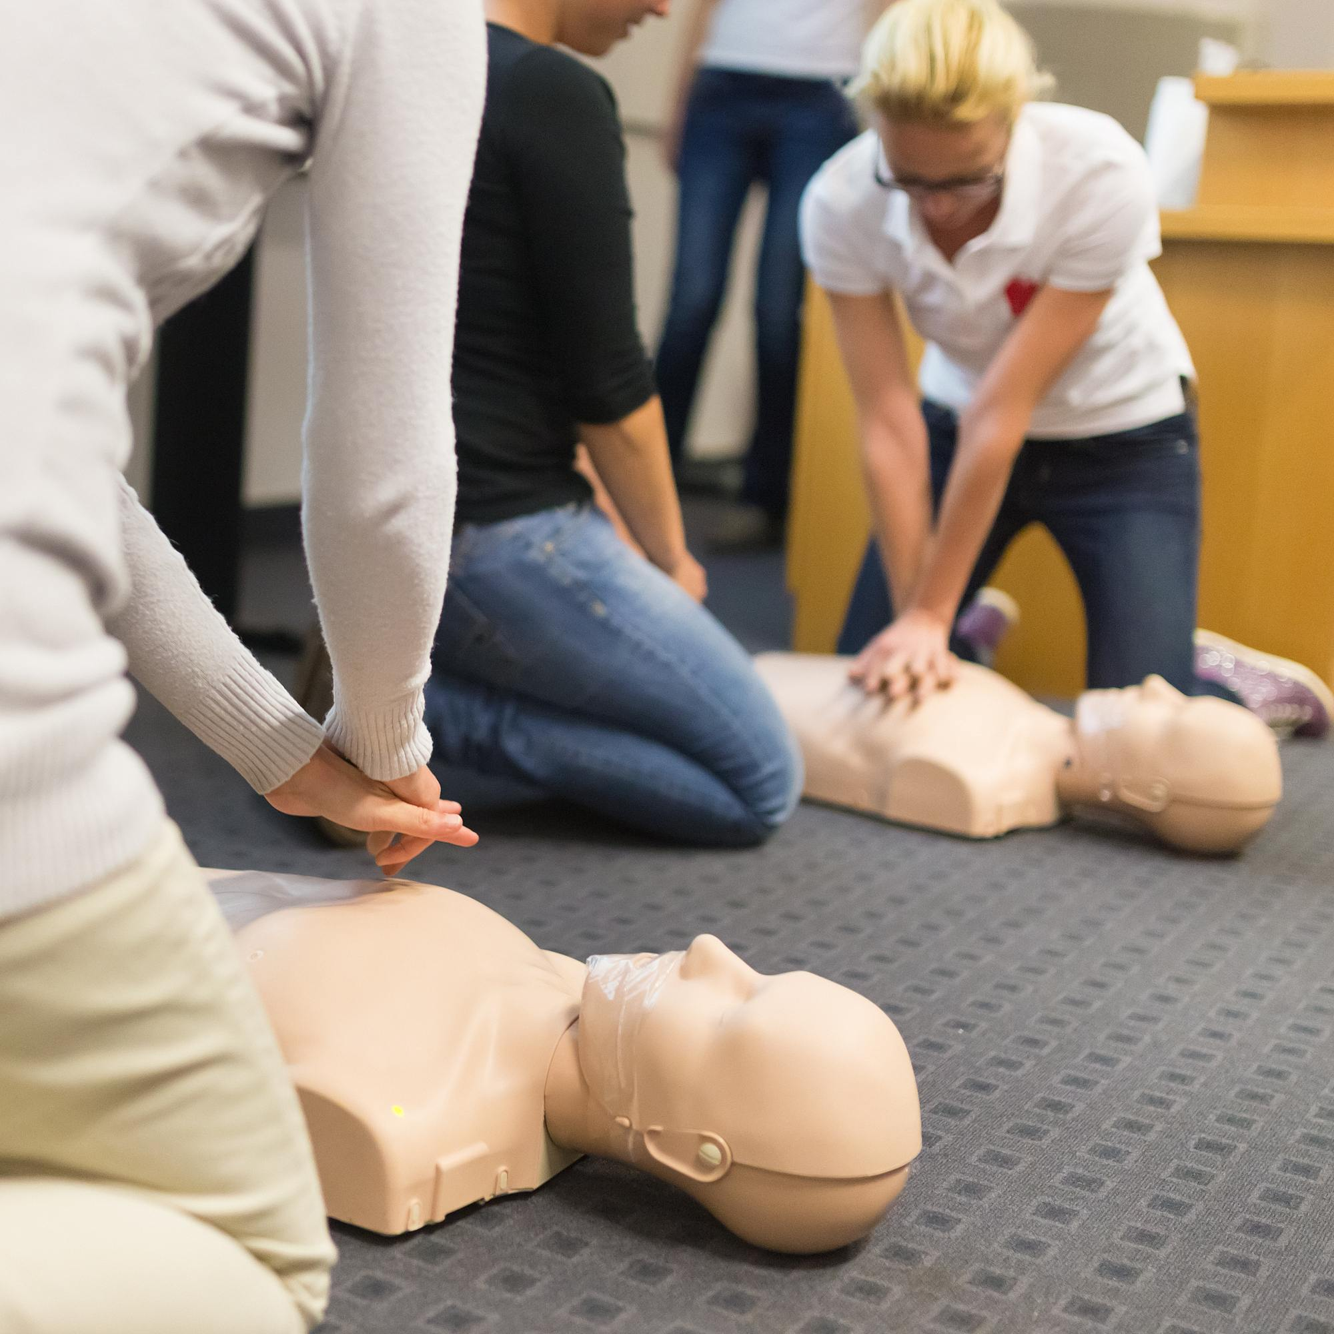
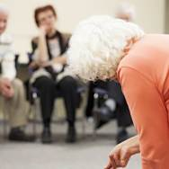
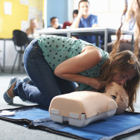
校园急救需求分析
高发场景识别
设备覆盖不足
师生技能缺口
校园内体育课、运动会、军训等高强度活动中易发生心脏骤停、运动损伤等紧急情况，需针对性加强急救资源配置和技能培训。
多数学校急救设施配备不完善，AED配置率低且分布不合理，难以满足突发心脏事件的快速响应需求。
调查显示超过80%的师生未接受系统急救培训，面对突发状况时缺乏有效处置能力，错失最佳抢救时机。

Slide 5
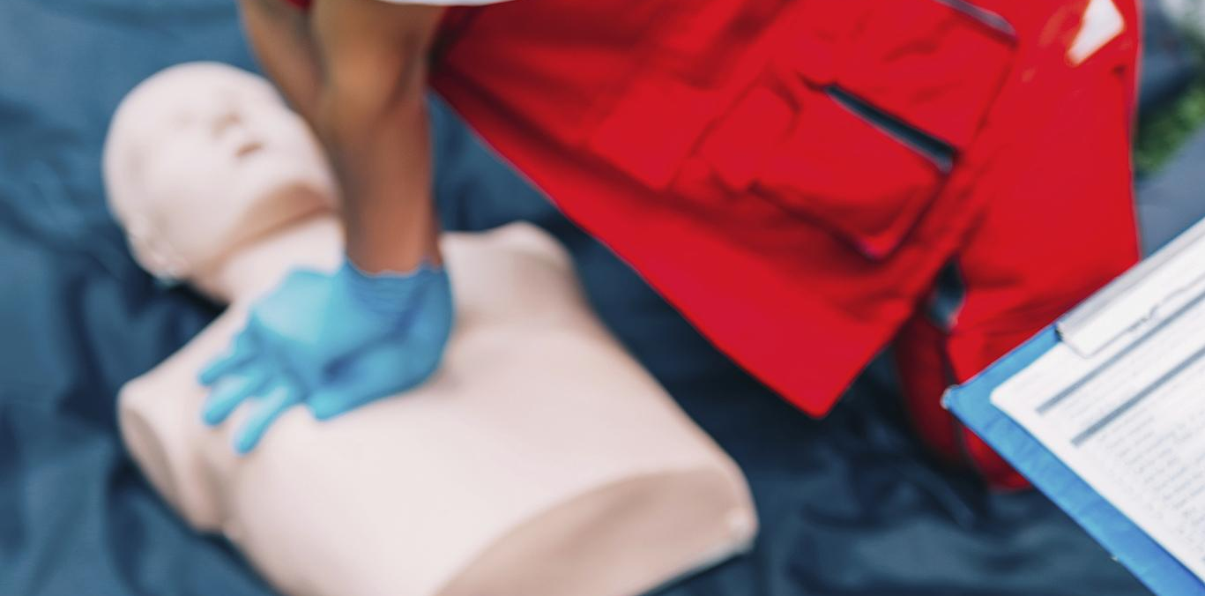
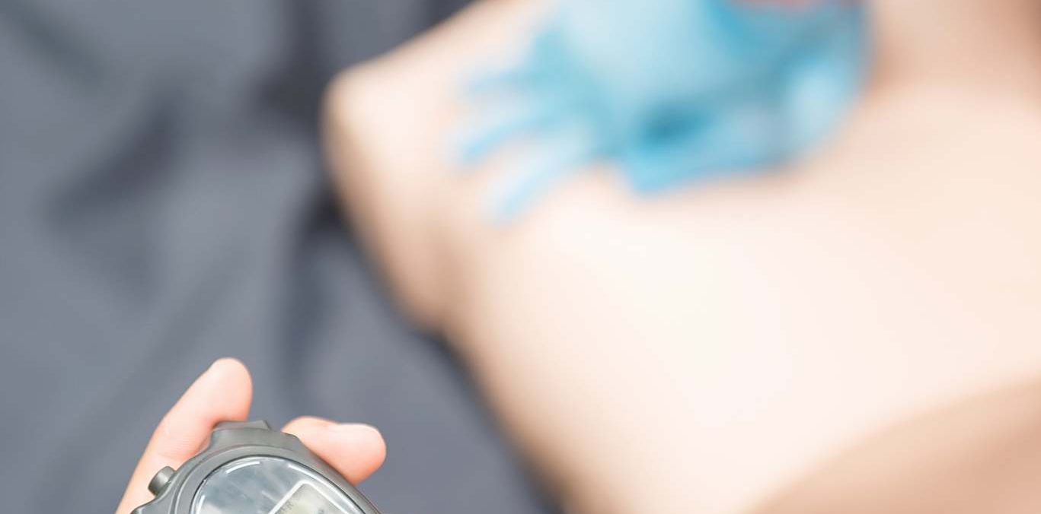
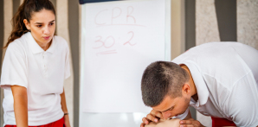
“黄金4分钟”的生命价值
脑缺氧临界点
心脏骤停后4分钟内开始CPR可维持50%以上脑供氧，超过6分钟将导致不可逆脑损伤，每延迟1分钟施救生存率下降7-10%。
AED除颤时效性
室颤型心脏骤停患者每延迟1分钟除颤，存活率降低10%，早期AED使用可使生存率提升至50-70%。
急救响应闭环
从识别症状、启动应急系统到实施CPR与AED除颤的完整链条需在4分钟内完成，凸显校园急救体系建设的必要性。

Slide 6
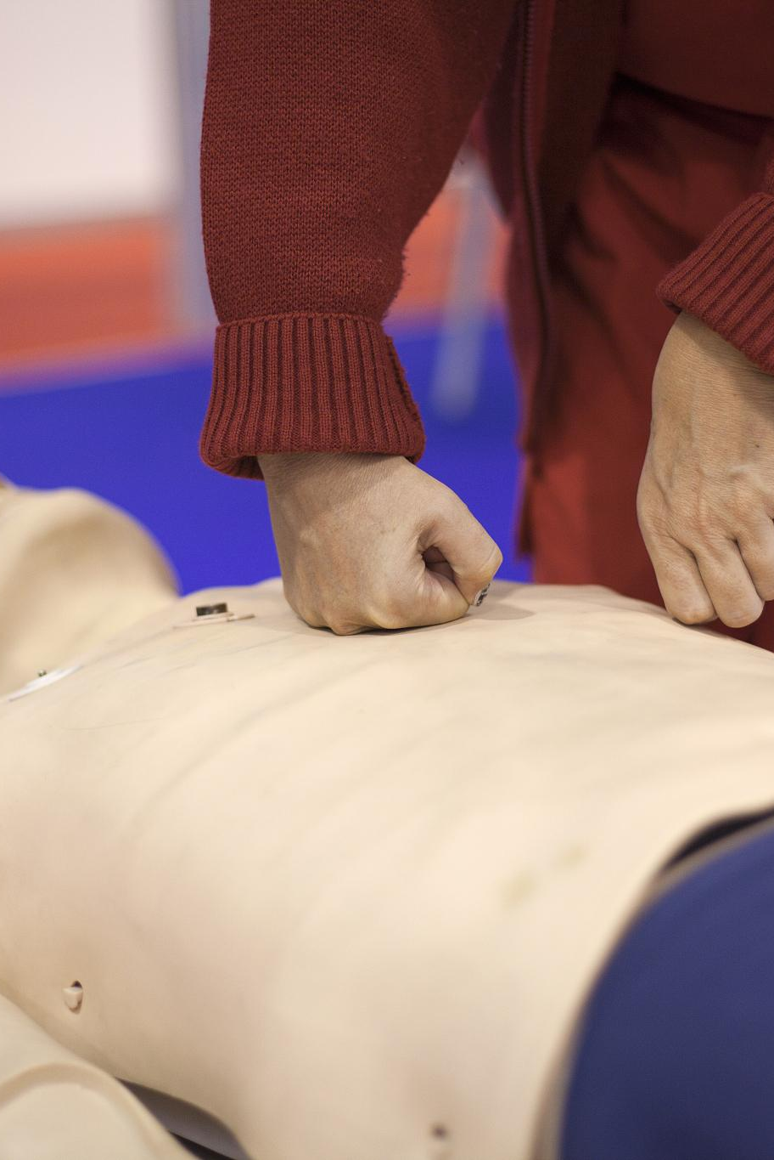
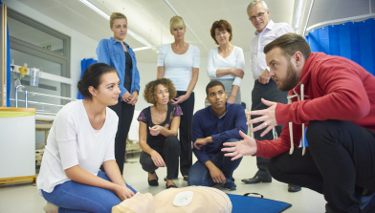
提升自救互救能力的重要性
第一目击者效应
社会急救网络构建
70%以上心脏骤停发生在非医疗机构，现场目击者的及时施救可提升2-3倍生存率，学生群体作为潜在第一响应者需具备基础能力。
通过校园培训辐射家庭及社区，形成"教育一个学生、带动一个家庭、影响整个社会"的急救能力扩散模型。
生命教育载体
急救培训融合责任意识培养与生命价值观教育，促进学生综合素质发展，符合德智体美劳全面培养的教育方针。

Slide 7
02
CPR基础知识

Slide 8
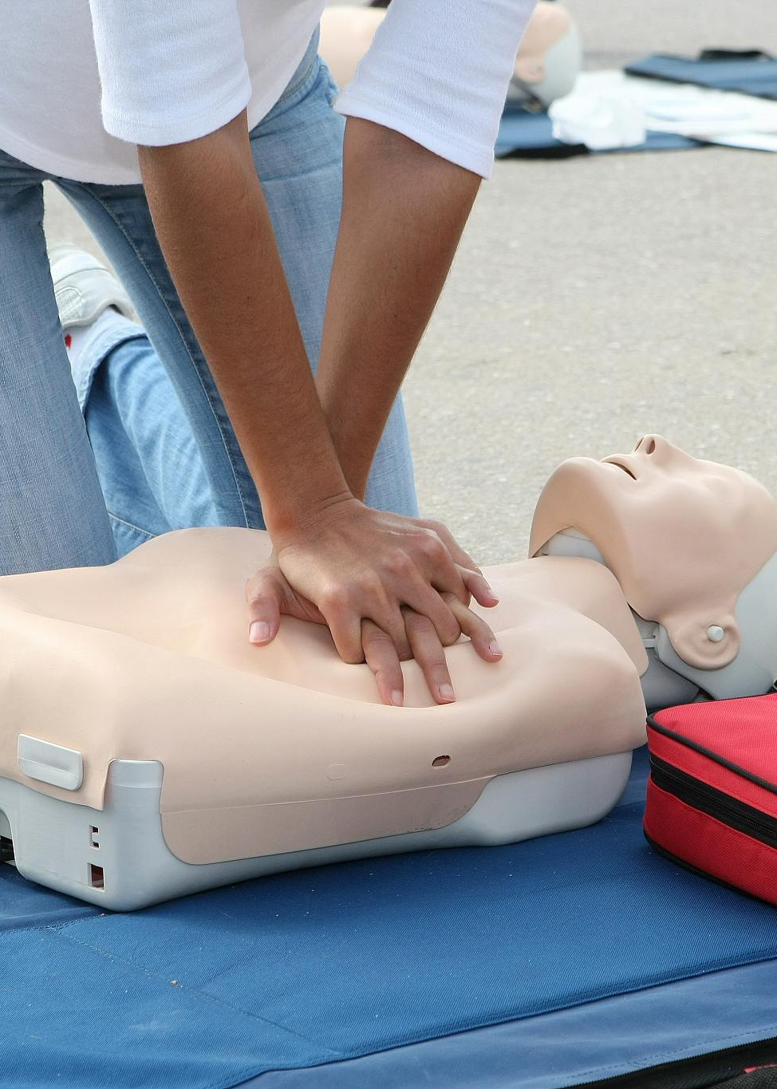
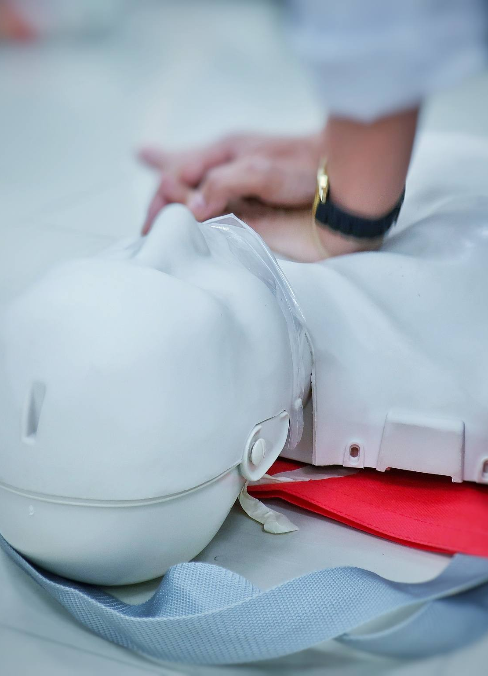
心肺复苏定义与原理
生命维持机制
心肺复苏是通过人工按压替代心脏泵血功能（形成约1/3正常心输出量），同时配合人工呼吸维持氧合，为心搏骤停患者建立临时循环与呼吸支持。
缺氧保护机制
按压产生的血流可延缓脑组织缺氧性损伤（4-6分钟不可逆损伤阈值），人工呼吸提供16%-21%含氧气体使血氧饱和度>70%，协同维持器官灌注。
生存链基础
CPR作为生存链第二环节，为后续AED除颤和高级生命支持创造条件，10分钟内实施"CPR+AED"可使生存率从不足5%提升至40%以上。

Slide 9
胸外按压深度与频率标准
  黄金四分钟法则：心搏骤停后4分钟内实施CPR+AED，存活率每延迟1分钟下降10%。
  按压质量核心：5-6cm深度和100-120次/分钟频率是维持有效循环的关键参数。
  AED智能辅助：设备自动分析心律并指导放电，非专业人员也可安全操作。
  脊柱保护原则：疑似外伤时改用双手抬颌法，避免颈部过度伸展造成二次伤害。
  持续循环必要性：除颤后需立即恢复30:2的按压-通气比，直至专业救援到达。
操作步骤 | 关键要点 | 注意事项
环境评估 | 确保现场无触电、火灾等危险 | 优先保障施救者与被救者安全
意识判断 | 轻拍双肩大声呼唤，观察胸廓起伏5-10秒 | 避免误判，确认无反应且无呼吸才启动CPR
胸外按压 | 两乳头连线中点按压，深度5-6cm，频率100-120次/分钟 | 肘关节伸直，利用上半身重量垂直下压
AED使用 | 开机后按语音提示贴电极片，分析心律后放电 | 放电前确保所有人远离，除颤后立即继续CPR
人工呼吸 | 仰头举颏法开放气道，吹气1秒/次见胸廓隆起 | 怀疑脊柱损伤时改用双手抬颌法

Slide 10
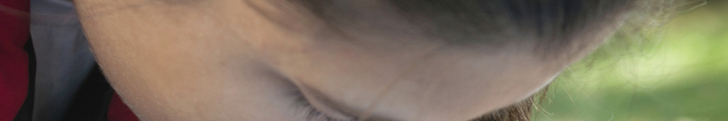
人工呼吸操作要点
气道管理技术
通气执行标准
安全防护措施
采用仰头抬颏法（下颌角与耳垂垂直）开放气道，清除口腔异物，义齿松动需取出防止阻塞。
捏鼻包口吹气1秒，观察胸廓起伏，成人每次500-600毫升，儿童减量至胸廓微隆，按压通气比30:2。
使用防护面膜隔离体液，吹气后松开鼻孔确保被动呼气，避免过度通气导致胃胀气。

Slide 11
03
AED使用方法

Slide 12
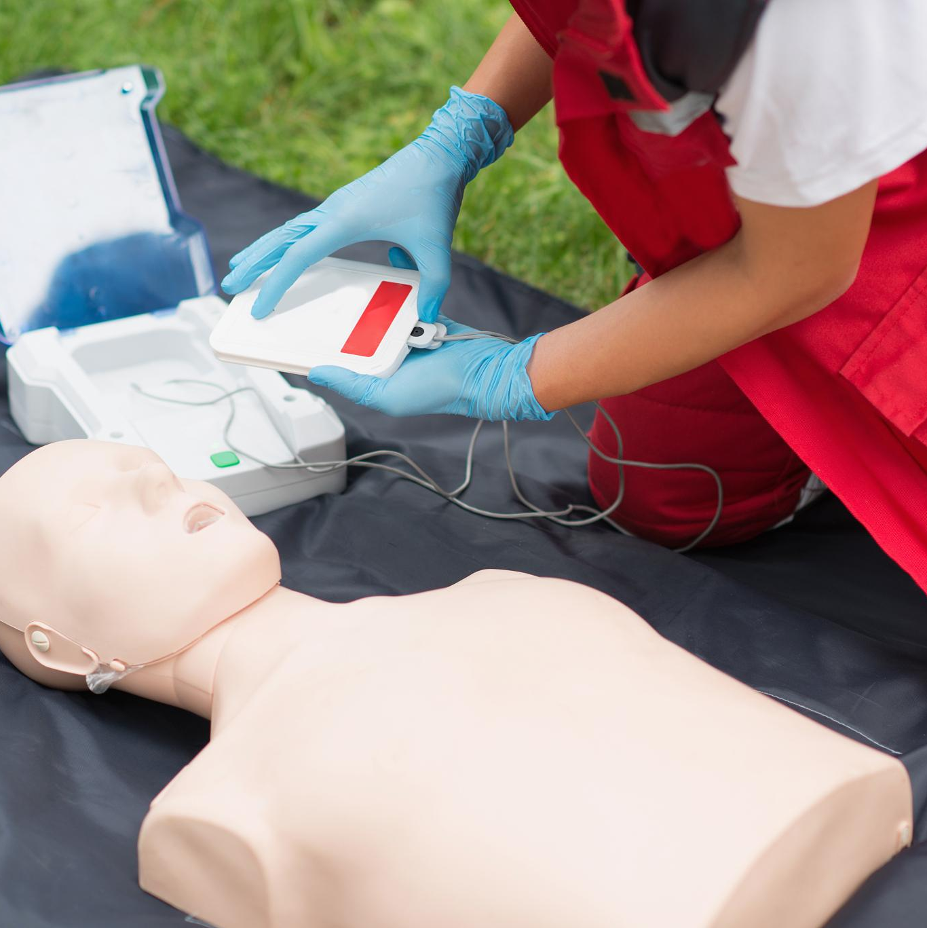
AED设备原理与优势
自动心律分析
AED通过电极片实时监测患者心电活动，内置智能算法可快速识别室颤或无脉性室速等可电击心律，避免人工误判。
语音视觉双引导
设备全程提供清晰的语音指令和动画演示，即使非专业人员也能按步骤操作，显著降低使用门槛。
安全电流控制
电击能量经精确计算（成人通常120-200焦耳），在除颤同时最大限度减少心肌损伤，儿童模式可自动调节至50焦耳以下。

Slide 13
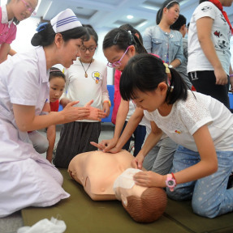
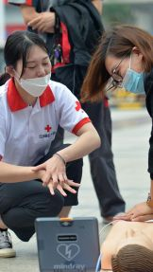
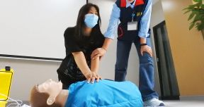
“开、贴、离、电”操作四步法
01
开启设备
02
粘贴电极片
按下电源键或掀开盖子自动启动，跟随语音提示操作，部分机型会同步显示动画指引。开机后需立即检查电极片有效期及电池状态。
撕开预连接电极片贴膜，按图示位置紧贴患者裸露胸部（右胸锁骨下+左胸腋中线），确保皮肤干燥无毛，必要时使用剃刀快速清理。
03
远离患者
04
实施电击
分析心律时高声提醒"所有人退后"，避免身体接触干扰检测，此时设备可能提示"正在分析，请勿触碰患者"。
若检测到可除颤心律，AED自动充电并提示"准备电击"，确认无人接触后按下放电按钮，电击后立即恢复CPR（30:2比例）。

Slide 14
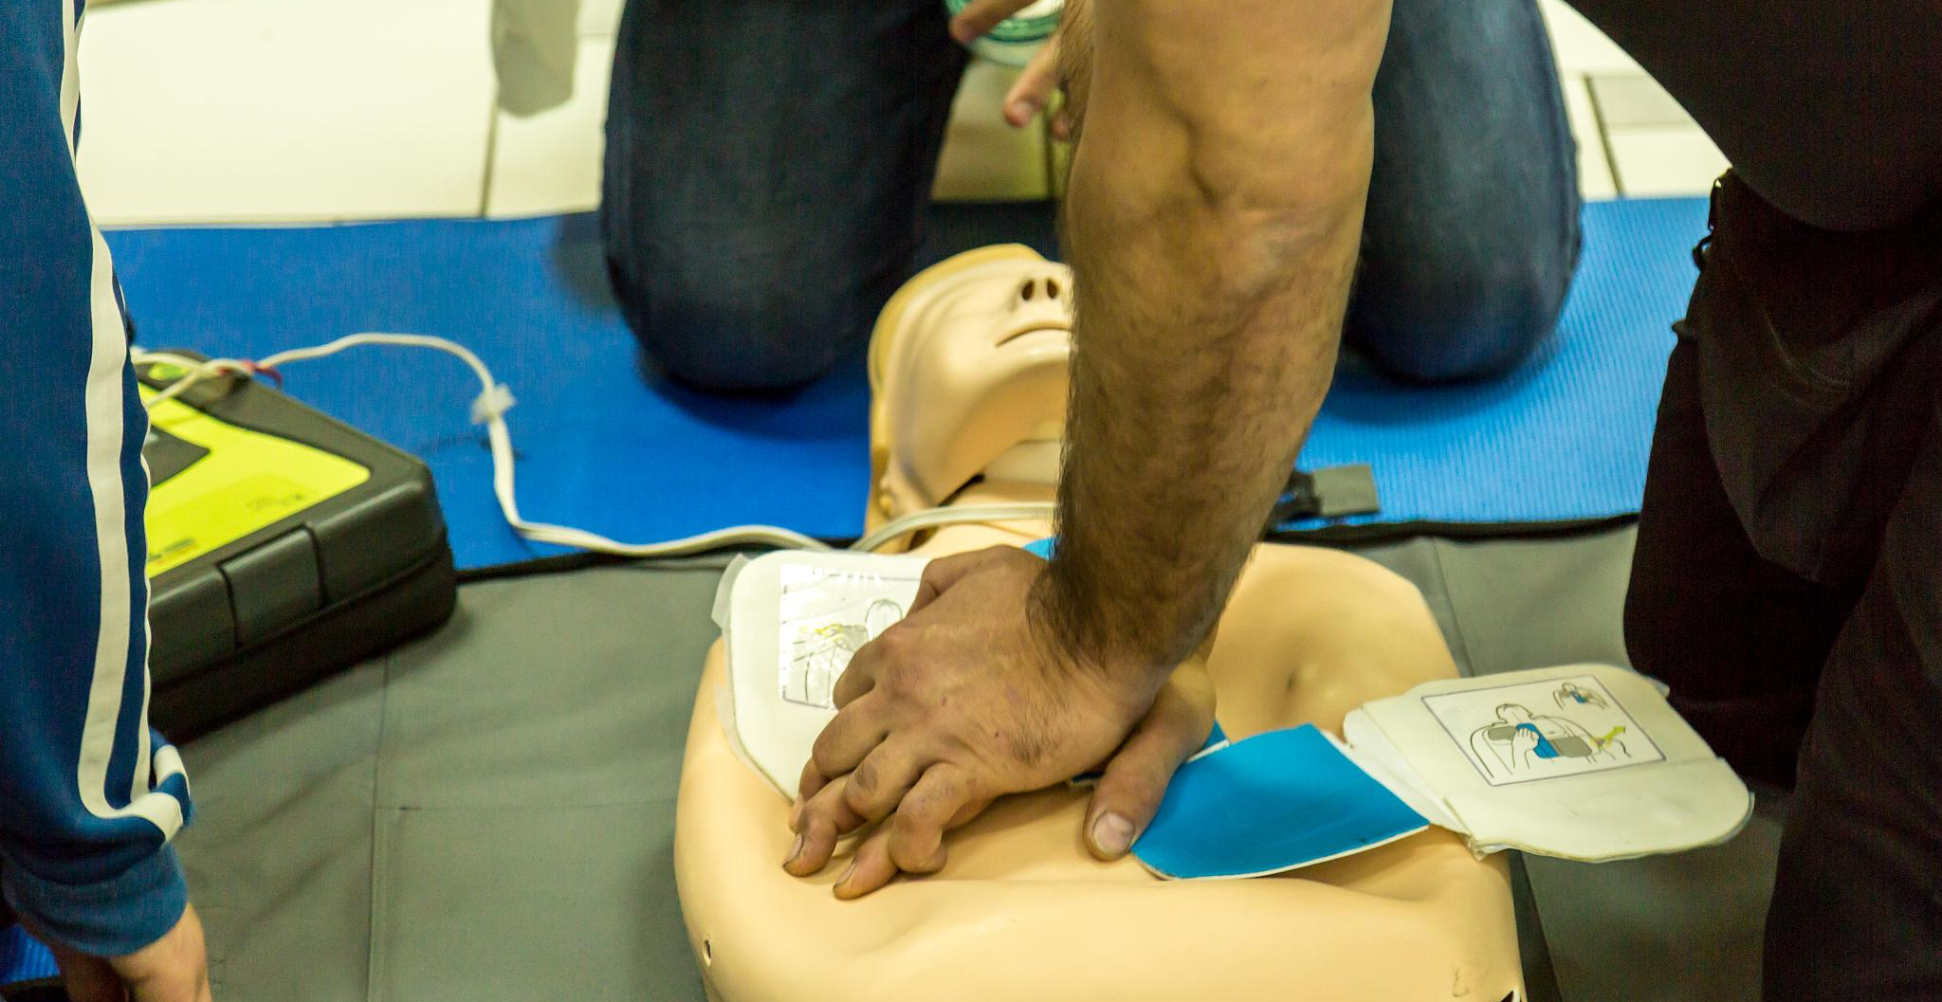
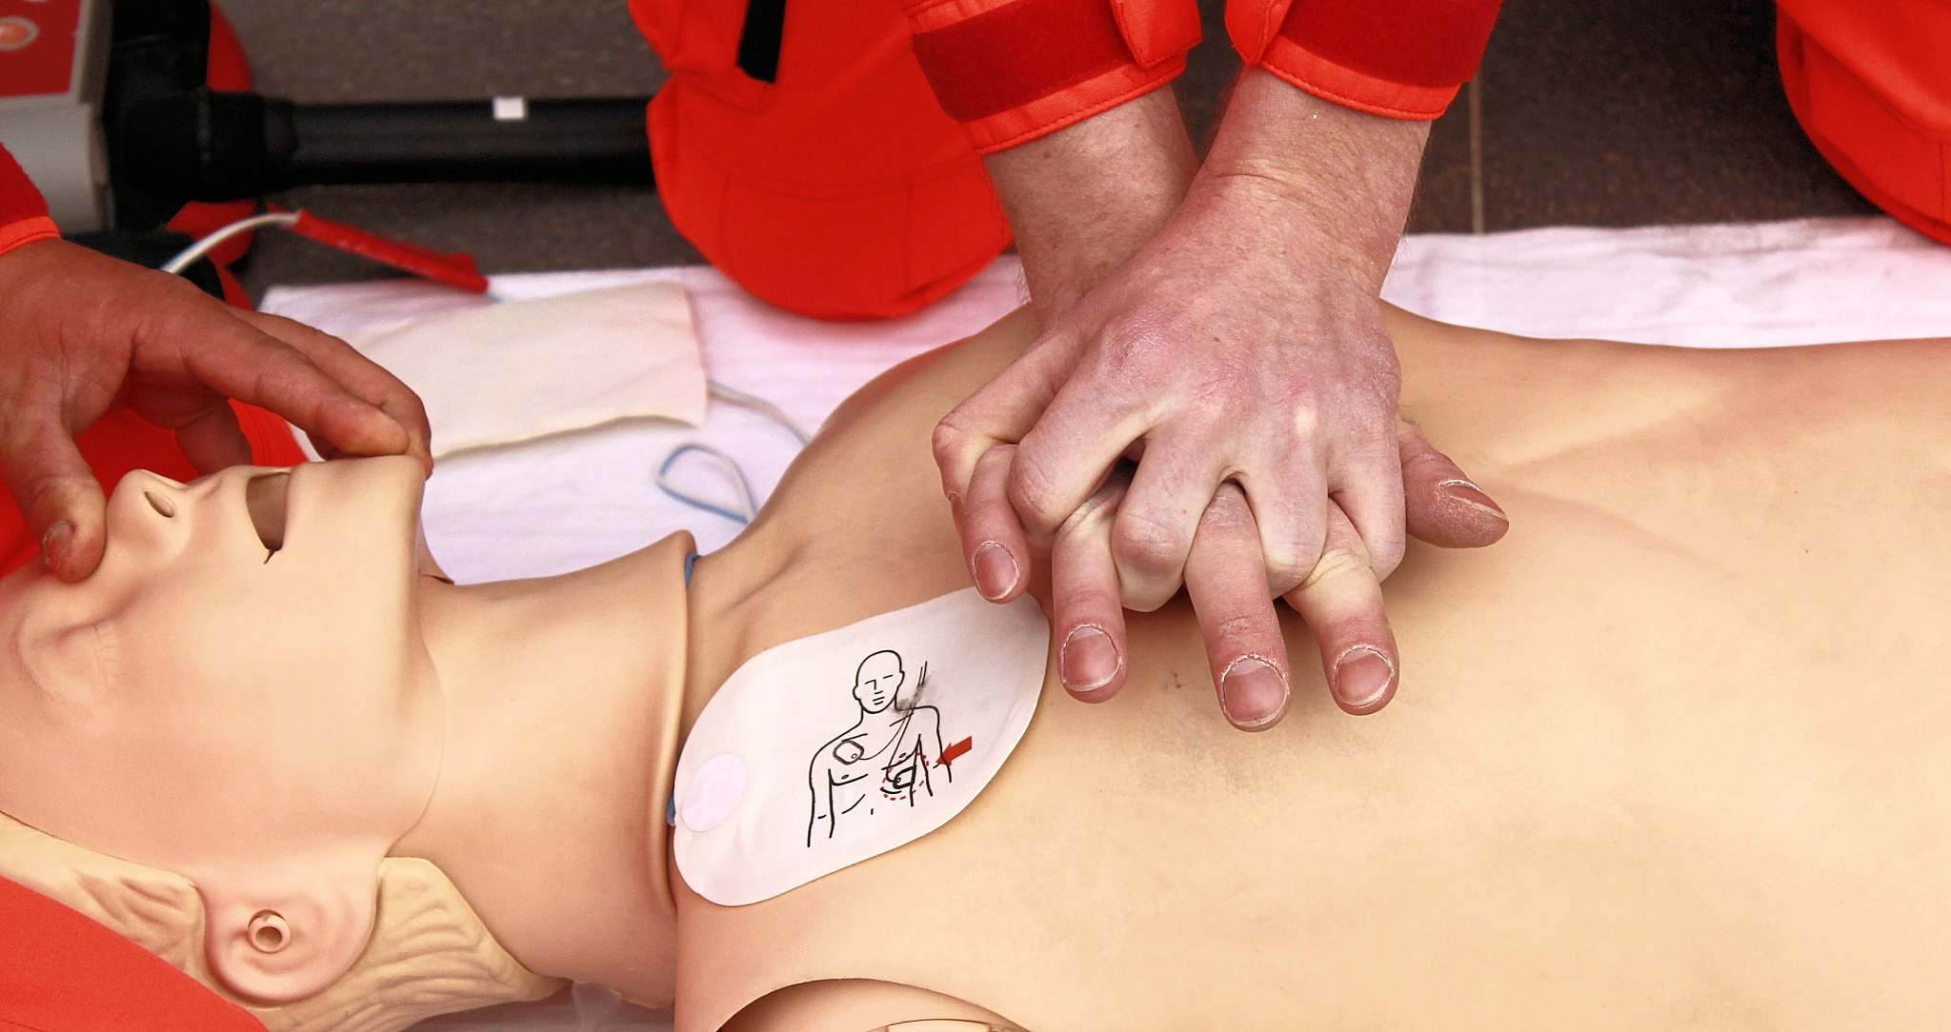
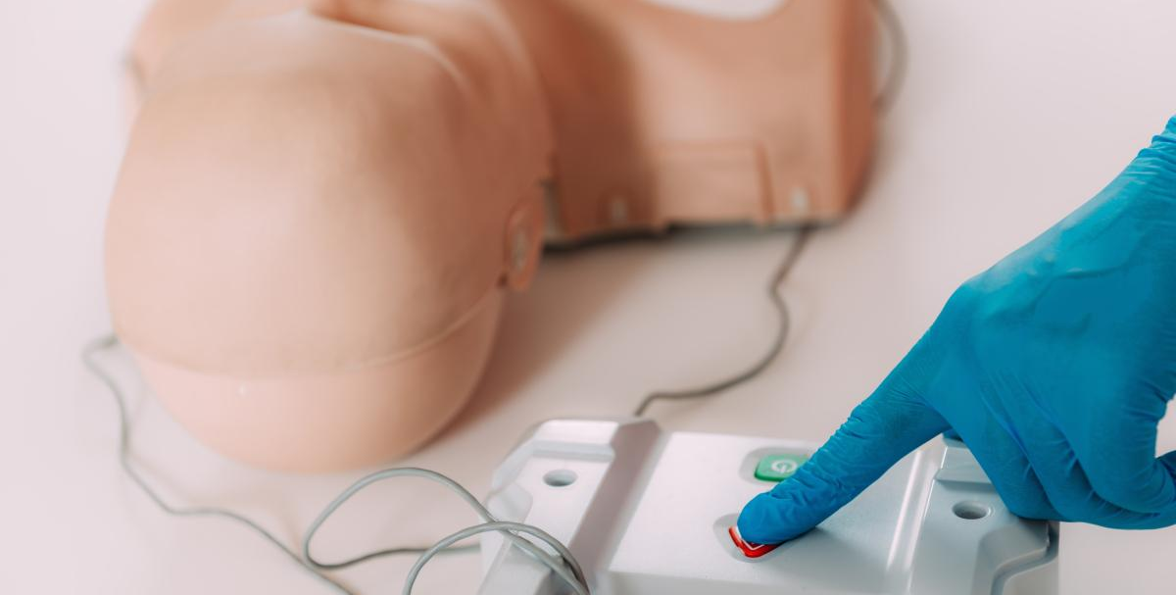
电极片张贴位置与注意事项
成人标准位
儿童特殊位
环境禁忌
右电极片贴于胸骨右缘锁骨下方，左电极片置于左乳头外侧腋中线处，两片间距需＞10cm以防电流短路。
8岁以下或体重＜25kg者优先使用儿童电极片，前-后位贴法（一片胸骨正中，一片背部肩胛间）可避免贴片重叠，无儿童电极片时可用成人模式。
患者胸部潮湿需擦干，水中使用需移至干燥区域；避开植入式起搏器（电极片距设备＞2.5cm）；移除胸壁药物贴片并清洁残留物。

Slide 15
04
实操演练步骤

Slide 16
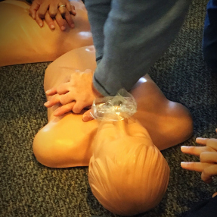
模拟场景设置与分组练习
情景定制训练
设置多样化急救场景，包括心脏骤停、溺水、触电等20余种突发状况，通过标准化处理流程进行团队协作演练，提升学员对不同紧急情况的适应能力。
角色分工演练
每组设置指挥者、按压者、通气者、除颤者等角色，通过轮换训练培养学员在压力环境下的分工协调能力，临床反应时间可缩短约40%。
设备辅助训练
使用智能心肺复苏模拟人和AED训练机，实时反馈按压深度、频率等数据，配合语音指引完成"评估环境—判断呼吸—胸外按压—AED除颤"全流程操作。

Slide 17
按压技巧与手势纠正
力度与频率把控
胸廓回弹监控
严格要求按压深度达5-6厘米、频率100-120次/分钟，利用节拍器辅助训练，通过模拟人实时数据反馈纠正按压过浅/过深或节奏不稳等问题。
强调每次按压后需让胸廓完全回弹但手掌不离开胸壁，通过观察模拟人胸廓起伏和助教实时提示，培养正确的按压-放松节律。
1
2
3
4
精准定位指导
姿势标准化训练
强调按压点位于两乳头连线中点或胸骨中下1/3处，助教通过手把手教学确保学员手掌根部准确定位，避免按压位置偏移导致肋骨骨折或内脏损伤。
指导学员保持双肘伸直、肩部垂直位于手掌正上方的标准姿势，利用上半身重量进行按压，确保力量传导有效且施救者不易疲劳。

Slide 18
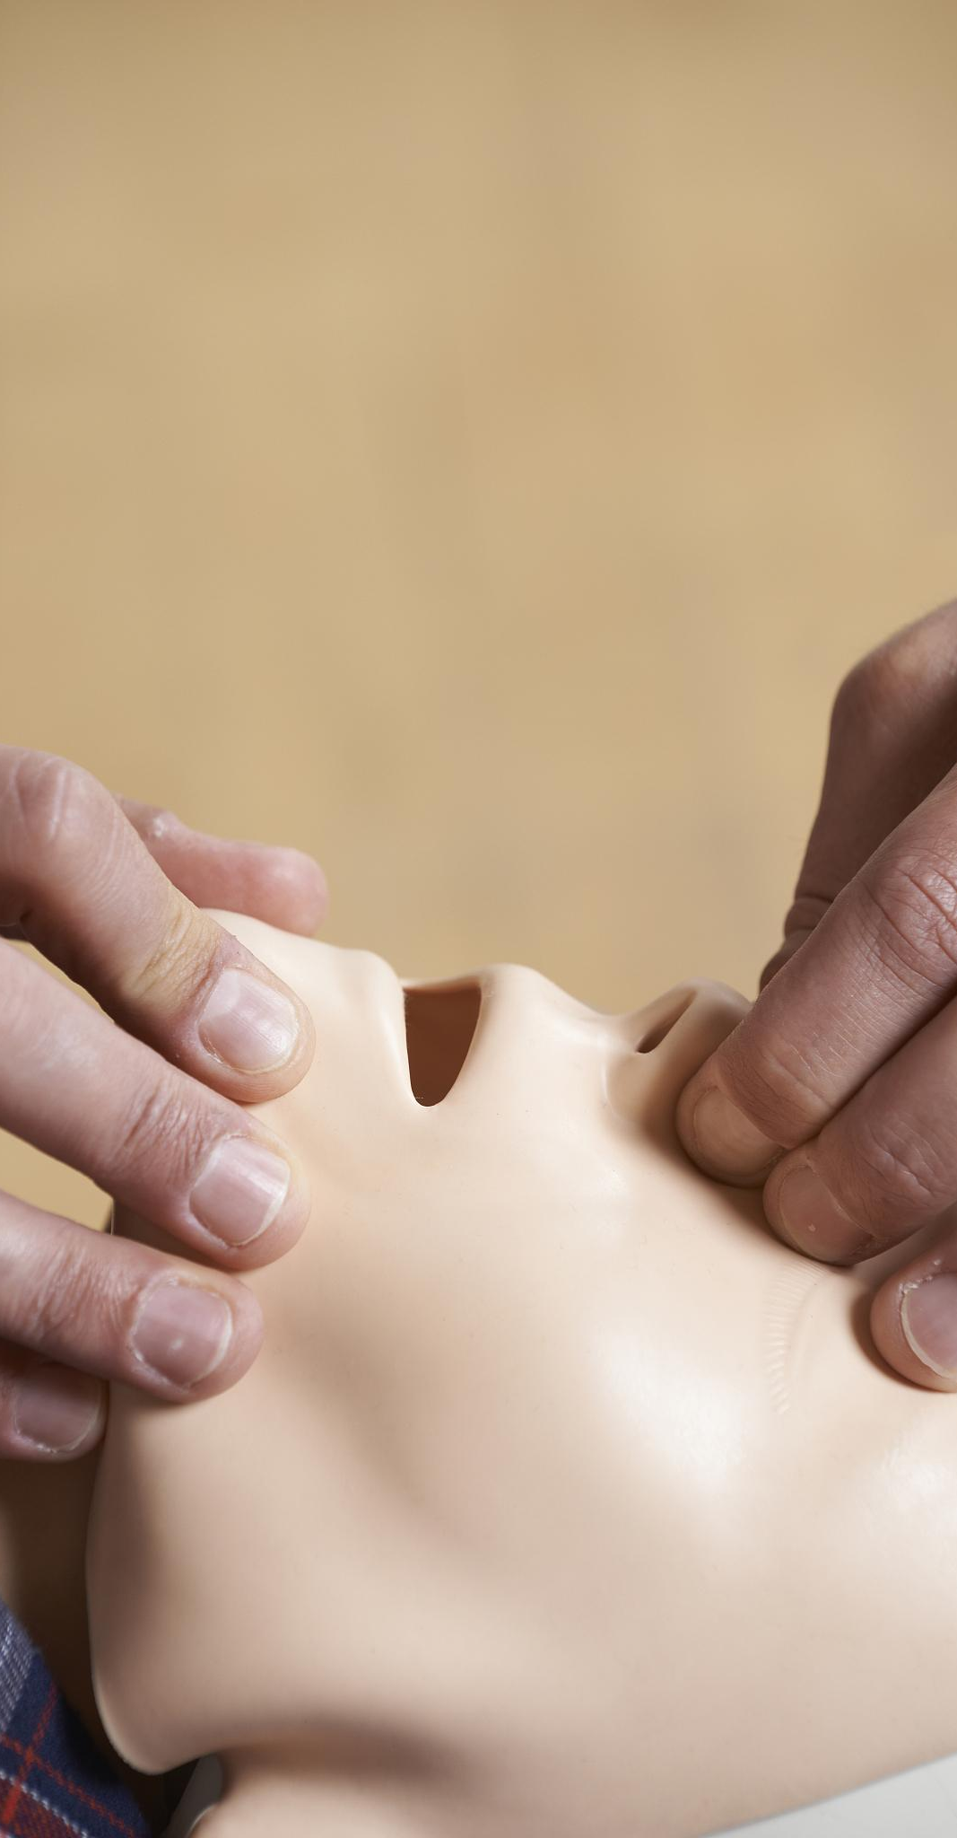
导师一对一指导流程
分步动作分解
个性化问题修正
压力场景模拟
导师将CPR流程拆解为环境评估、意识判断、呼救、体位调整、按压定位、深度频率控制等关键步骤，逐项进行示范与纠错。
针对学员常见的按压姿势变形、力度不均、节奏紊乱等问题，采用"示范-模仿-反馈"循环训练模式，确保每位学员获得不少于15分钟的专属指导。
在学员掌握基础技能后，导师通过增设噪音干扰、时间限制等压力因素，训练学员在应急状态下保持操作规范性，提升实战应对能力。

Slide 19
05
校园安全应用

Slide 20
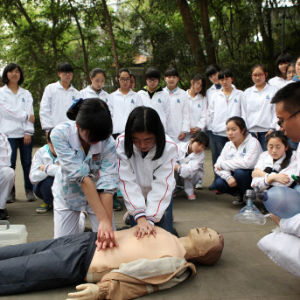
AED校园配置与地图查找
智能定位系统
通过校园APP（如"爱师大"）集成AED地图功能，支持实时定位导航。用户可在"校园生活"模块搜索设备，系统自动显示最近AED的精确位置（如"二号教学楼一楼大厅"或"体育馆北门东墙处"），并提供路线指引。
科学布点原则
校园AED设备应覆盖高频活动区域（如操场、食堂、教学楼），遵循"3分钟应急圈"原则，确保任何位置发生意外时能在黄金4分钟内获取设备。典型布点包括餐厅入口立柱、连廊门厅、图书馆大厅等醒目且无障碍区域。
设备标识标准化
所有AED安装点需设置统一反光标识，包含国际通用心形闪电符号、24小时紧急联系电话及操作简图。部分设备采用翻盖式设计（翻开即开机），配套语音指导降低使用门槛。

Slide 21
常见突发状况处置策略
心脏骤停识别
通过"轻拍重喊"判断意识，观察胸廓起伏检测呼吸，触摸颈动脉确认脉搏。若患者无反应、无呼吸或仅有濒死喘息，立即启动应急响应程序（如厦门东孚中学案例中7名学生的快速反应）。
团队协作流程
第一目击者实施CPR（30:2按压通气比），指定人员取AED并疏散围观者，第三人联系校医/120。需特别强调"不间断胸外按压"，直到AED分析心律时方可暂停。
环境安全管控
确保施救场地干燥，移除患者身上金属物品。电击前高声警示"所有人离开"，避免导电风险。潮湿场地需将患者转移至干燥区域或垫隔水材料。
设备联动应用
AED到达后立即开机，按语音提示贴放电极片（右锁骨下-左乳头外侧）。设备自动分析心律后，遵循"不接触患者-确认需除颤-按下按钮"流程，电击后即刻继续CPR。

Slide 22

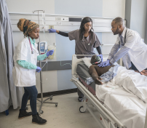
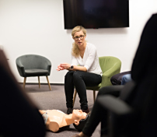
师生责任意识培养
常态化培训机制
联合红十字会开展救护员认证培训，覆盖心肺复苏术、创伤包扎等技能。通过"理论+实操"考核（如福州高级中学模式），确保每班至少2名持证安全员，教师参训率需达100%。
模拟演练体系
每学期组织突发心脏事件应急演练，设置不同场景（运动场猝死、教室晕厥等），检验"发现-呼救-CPR-AED"全链条响应能力，并针对演练漏洞完善预案。
文化氛围营造
通过"急救宣传周"、AED操作视频轮播、急救知识竞赛等活动，强化"人人会急救"理念。表彰急救典型案例（如成功施救学生），树立校园安全榜样。

Slide 23
06
培训总结与推广

Slide 24
效果评估与技能达标
  培训效果显著提升: 中学生心肺复苏理论知识合格率从培训前的7%大幅提升至94.5%，操作考核合格率从0%提升至90%，验证了培训方法的有效性。
  基础技能普遍缺乏: 培训前理论知识合格率仅为7%，操作考核合格率为0%，凸显了中学生急救知识普及的紧迫性。
  培训形式多样化: 采用多种培训形式相结合的方法，显著提高了中学生的理论知识和操作技能掌握程度。

Slide 25
急救知识常态化机制
课程体系化
每学期安排4课时理论教学（心脏骤停识别、CPR原理）与2课时实操训练，结合生物、体育等学科渗透急救知识。
构建“培训-演练-考核”三位一体的长效体系，将急救能力纳入中学生综合素质评价，推动急救教育从临时活动向常规课程转化。
模拟实战演练
每季度组织跨班级应急情景模拟，设置突发倒地、溺水等场景，检验团队协作与设备调用能力。
师资认证制度
培训校医、体育教师作为急救指导员，颁发红十字会认证资质，确保教学内容的专业性和更新同步。

Slide 26

“人人学急救”行动倡议
校园急救网络建设
家庭-社区联动推广
  制定AED设备地图与急救响应流程，明确各楼层责任人与联络方式，实现“3分钟内获取AED+启动CPR”的黄金救援目标。
  成立学生急救社团，定期开展技能竞赛与公益宣传，通过同伴教育扩大覆盖范围。
  设计家长开放日急救工作坊，演示儿童窒息、心脏骤停等家庭常见急症的处置方法，发放家庭应急包（含呼吸膜、急救手册）。
  联合社区医院开展公共急救日，组织中学生参与商场、公园等场所的急救演练，提升社会整体急救意识。

Slide 27

感谢观看
THANKS

